Slide 1

Chào mừng Thầy Cô về dự giờ tiết
vật lý lớp 7C4
Môn: KHTN
Giáo viên : Nguyễn Thị Vân
Notes:
Slide 1: Gioi thieu truong.

Slide 2
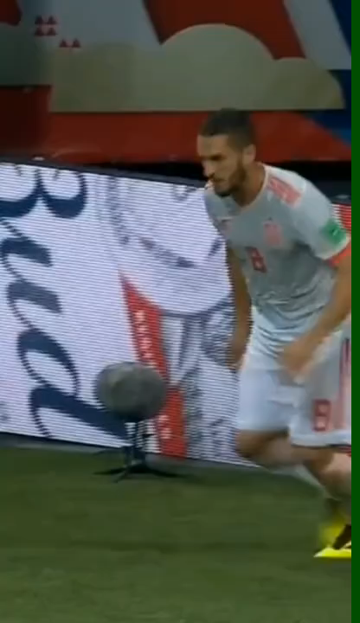

Slide 3






Bài tập chủ đề 4: TỐC ĐỘ
(Tiết thứ 4)
Giáo viên : Nguyễn Thị Vân
Đơn vị : Trường THCS Nam Hải

Slide 4
1
XUẤT PHÁT
2
TUÂN THỦ LUẬT GIAO THÔNG
3
VỀ ĐÍCH AN TOÀN

Slide 5


XUẤT PHÁT
NHIỆM VỤ
Hai nhóm trình bày nội dung mà nhóm mình đã chuẩn bị ở nhà. Thời gian trình bày trong 2 phút.
Nội dung: Tóm tắt ngắn gọn kiến thức đã học trong chủ đề 4

Slide 6
XUẤT PHÁT (40 điểm)
CÁC TIÊU CHÍ ĐÁNH GIÁ VÀ THANG ĐIỂM
 | Tiêu chí đánh giá
Các đội đánh giá | Đúng, đầy đủ nội dung
 | Hình thức hay, khoa học, trình bày rõ ràng
 | Câu hỏi thảo luận phù hợp
Giáo viên đánh giá | Mỗi lần nhận xét, bổ sung đúng được 5 điểm

Slide 7
TUÂN THỦ LUẬT
GIAO THÔNG

Slide 8






VÒNG QUAY
MAY MẮN
Bút bi
Điểm 10
1
2
Bánh
Kẹo
Kẹo
Bánh
3
4
Điểm 10
Bút bi
QUAY

Slide 9






Câu 1: Tốc độ chuyển động của vật có thể cung cấp cho ta thông tin gì về chuyển động của vật?
Cho biết hướng chuyển động của vật.
B. Cho biết vật chuyển động theo quỹ đạo nào.
C. Cho biết vật chuyển động nhanh hay chậm.
D. Cho biết nguyên nhân vì sao vật lại chuyển động được.
QUAY VỀ

Slide 10
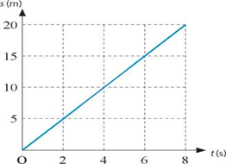

Câu 2 < TH>. Hình vẽ dưới đây biểu diễn đồ thị quãng đường thời gian của một vật chuyển động trong khoảng thời gian 8s. Tốc độ của vật là:
A. 20 m/s
B. 0,4 m/s
C. 8 m/s
D. 2,5 m/s
QUAY VỀ

Slide 11



Câu 3. Trên đoạn đường có biển báo này, các phương tiện tham gia giao thông được đi với tốc độ trong khoảng:
A. lớn hơn 60 km/h
B. từ 60 km/h đến dưới 100 km/h
C. nhỏ hơn 100 km/h
D. có thể đi với tốc độ tùy ý
QUAY VỀ

Slide 12

Câu 4. Cự li tối thiểu giữa 2 xe trên đoạn đường có biển báo này là bao nhiêu?
A. 5m
B. 7m
C. 8m
D. 9m
QUAY VỀ

Slide 13
2
Tuân thủ luật giao thông(30 điểm)
Thực hiện trên phần mềm Kahoot
LUẬT CHƠI
Mỗi đội trả lời các câu hỏi trắc nghiệm trên phần mềm Kahoot.
Mỗi câu hỏi, các đội sẽ có thời gian 30s để thảo luận và đưa ra phương án trả lời.
Mỗi đội chỉ sử dụng 1 máy tính hoặc 1 điện thoại đăng nhập vào trang web kahoot, nhập mã pin để làm bài thi.
Điểm cho các đội được tính như sau:
+ Đội xếp thứ nhất được 30 điểm
+ Đội xếp thứ nhì được 28 điểm
+ Đội xếp thứ ba được 26 điểm.

Slide 14


Slide 15
VỀ ĐÍCH
AN TOÀN

Slide 16
3
Về đích an toàn(30 ĐIỂM)
Các nhóm làm bài toán sau ra phiếu học tập. Sau 5 min nộp lại bài giải . Các nhóm sẽ chấm chéo theo đáp án chuẩn.Nếu trả lời đúng đạt tối đa 30 điểm.
10
10
10

Slide 17
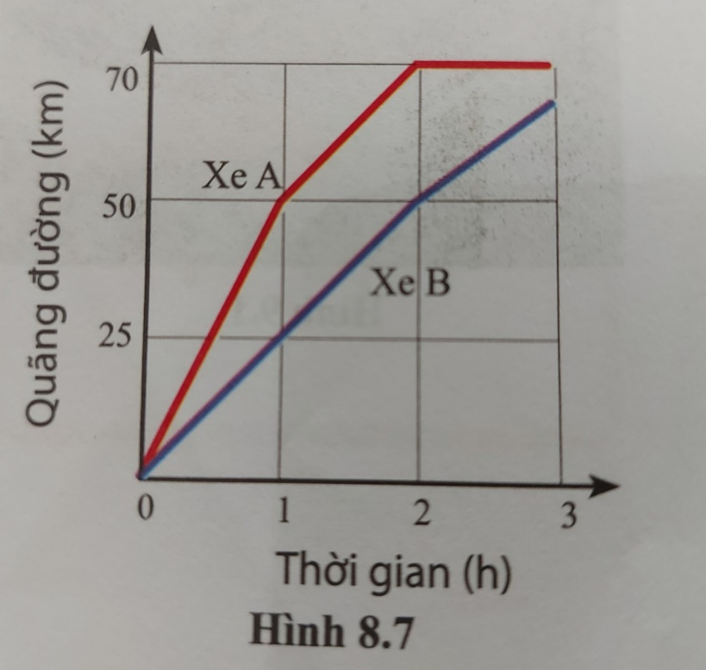
Bài tập: Trong hình 8.7, đường màu đỏ và đường màu xanh lần lượt biểu diễn đồ thị quãng đường – thời gian của xe A và xe B trong một chuyến đi dài. a. (10 điểm) Tính quãng đường xe A đi được trong một giờ đầu? b. (10 điểm) Tốc độ của xe A thay đổi như thế nào trong giờ thứ 2 của chuyến đi? c. (10 điểm) Xe B chuyển động nhanh hơn hay chậm hơn xe A trong một giờ đầu tiên?
3
Về đích an toàn(30 ĐIỂM)

Slide 18
3
Về đích an toàn(30 ĐIỂM)
GIẢI
a) Từ đồ thị ta thấy: Trong 1 giờ đầu xe A đi được quãng đường là 50km.
b) Trong giờ thứ 2 của chuyện động, đồ thị của xe A có hướng đi lên, chứng tỏ tốc độ của xe A đang tăng.
c) Tốc độ của xe A trong 1 giờ đầu là: v_{A} = S_{A}.t = 50.1 = 50(km/h)
Tốc độ của xe B trong 1 giờ đầu là: v_{B} = S_{B}.t= 25.1=25(km/h)
Vì v_{A} > v_{B} , nên trong một giờ đầu xe B chuyển động chậm hơn xe A

Slide 19

vẽ sơ đồ tư duy
Ảnh ATGT cổng trường học

Slide 20
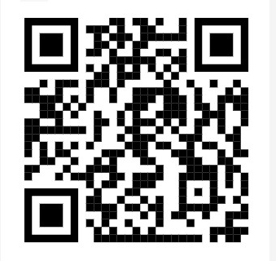
HƯỚNG DẪN VỀ NHÀ
1. Nắm vững các kiến thức cơ bản của bài học.
2. Làm bài tập theo mã QR được gửi trên nhóm zalo lớp học.

Slide 21
Dạng bài tập: Từ đô thị quãng đường – thời gian xác định các đại lượng S, v, t a) Với mỗi đoạn đồ thị để xác định quãng đường chuyển động ta làm như sau:
+ Từ điểm đầu, kẻ vuông góc với trục OS-> S₁
+ Từ điểm cuối, kẻ vuông góc với trục OS-> S₂
=> Quãng đường chuyển động : S = S₂ – S₁ b) Với mỗi đoạn đồ thị để xác định thời gian chuyển động ta làm như sau:
+ Từ điểm đầu, kẻ vuông góc với trục Ot-> t₁
+ Từ điểm cuối, kẻ vuông góc với trục Ot-> t₂
=> Thời gian chuyển động: t = t₂ – t₁
- Tốc độ chuyển động : v=s/t
- Xe nào có tốc độ lớn hơn sẽ chuyển động nhanh hơn.

